Slide 1
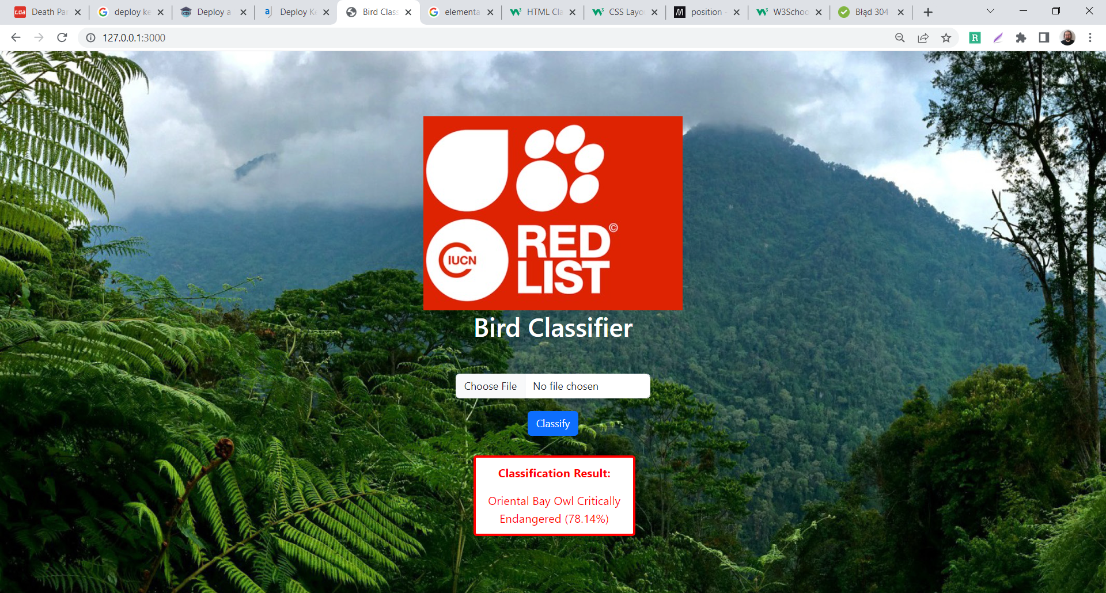
Na ratunek ptakom!
chubs_chubs:
Joanna Zielińska
Marcin Sidoruk
Andrzej Łososowski
Dominika Gerszewska
The data you have downloaded falls under the IUCN Red List Terms and Conditions of Use which can be viewed on the IUCN Red List website at www.iucnredlist.org/terms/terms-of-use.

Slide 2
Plan działania
Analiza danych
Analiza tematu
Stworzenie aplikacji
Stworzenie modelu

Slide 3
Informacje o datasecie
Zbiór danych wysokiej jakości
Brak duplikatów – unikatowe zdjęcia
Tylko jeden ptak na jednym zdjęciu
Ptak zajmuje minimum 50% kadru zdjęcia
Wszystkie zdjęcia są oryginalne

Slide 4
O zbiorze danych
Klasyfikacja 525 gatunków ptaków
Wymiar zdjęć 224 x 224 px
Zdjęcia kolorowe – RGB
Format zdjęć jpg
Liczba zdjęć: 89 885
Zbiór treningowy: 84 635 – niezbalansowane klasy, czyli od 130 do 263 zdjęć/gatunek
Zbiór walidacyjny: 2 625 – 5 zdjęć/gatunek
Zbiór testowy: 2 625 – 5 zdjęć/gatunek
Zbiór niezbalansowany pod kątem płci – 80% samce, 20% samice

Slide 5
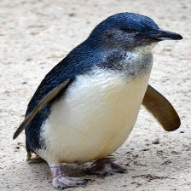
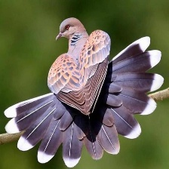
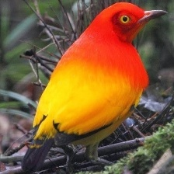
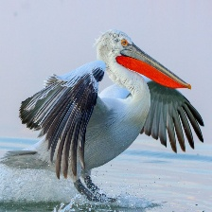
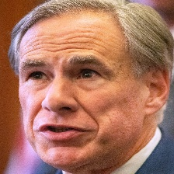
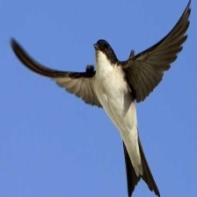
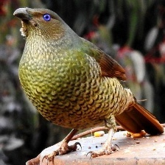
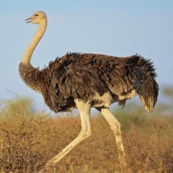
PINGWIN MAŁY
TURKAWKA ZWYCZAJNA
ALTANNIK ZŁOTOKRYZY (samiec)
PELIKAN KĘDZIERZAWY
LOONY BIRDS
JASKÓŁKA OKNÓWKA
ALTANNIK ZŁOTOKRYZY (samica)
STRUŚ

Slide 6
Cel biznesowy
Określenie statusu zagrożenia danego gatunku ptaka na podstawie zdjęcia
Zbudowanie modelu sieci neuronowej, który z możliwie największą dokładnością dokona predykcji odpowiedniego gatunku ptaka
Zbudowanie aplikacji, która na podstawie przekazanego zdjęcia pozwoli zwrócić informację, czy dany gatunek jest zagrożony wyginięciem czy nie

Slide 7
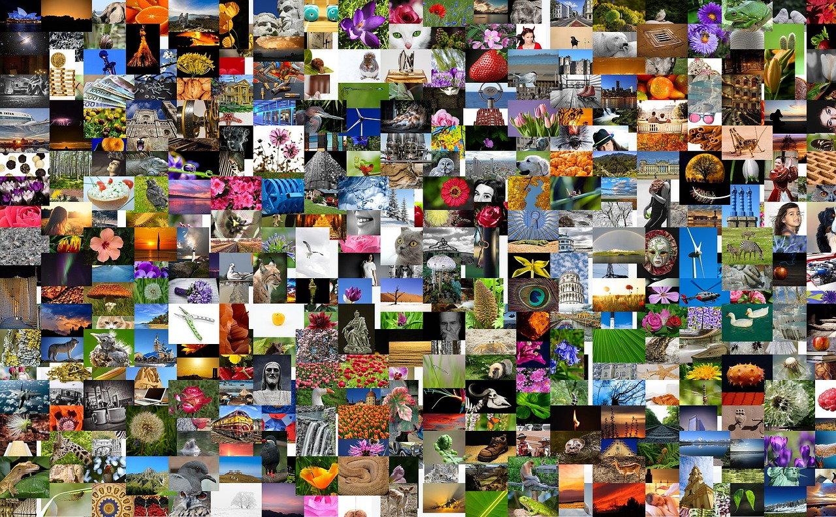
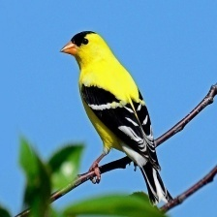
Architektura modelu
Wykorzystano gotowe rozwiązanie w postaci EfficientNetB0 dostosowane do rozpoznawania gatunków ptaków

Slide 8
Podsumowanie
Cel został zrealizowany poprzez stworzenie aplikacji, która jest w stanie rozpoznać gatunek ptaka i na podstawie informacji z IUCN przypisać temu gatunkowi jest status zagrożenia wyginięciem

